Slide 1
存储虚拟化

Slide 2
存储虚拟化
p 存储虚拟化是对存储硬件资源进行抽象化表现。
p 存储虚拟化的思想是将物理存储资源与其逻辑映像相分离。
p 在云环境下，零散的、分布式的存储资源可以通过存储虚拟化技术整合成为一
个“存储池”，用户不必关心自己的数据经过哪一条路径通往哪一个具体的物
理设备。

Slide 3
存储虚拟化的一般模型
一般来说，虚拟化存储系统在原有存储系统结构上增
加了虚拟化层，将多个存储单元抽象成一个虚拟存储
池，存储单元可以是异构，可以是直接的存储设备，
也可以是基于网络的存储设备或系统。

Slide 4
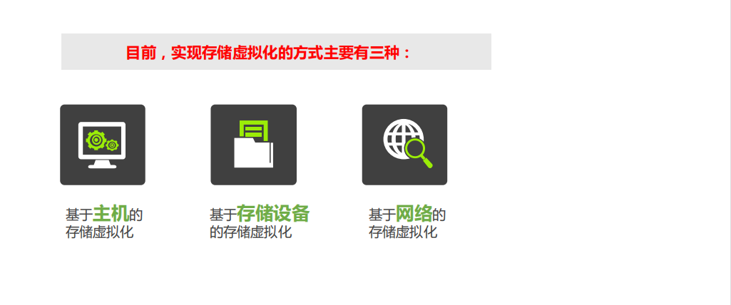
存储虚拟化的实现方式

Slide 5
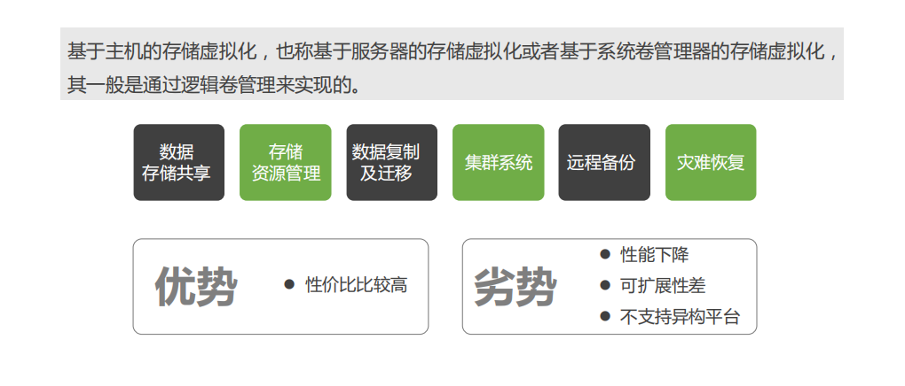
基于主机的存储虚拟化

Slide 6
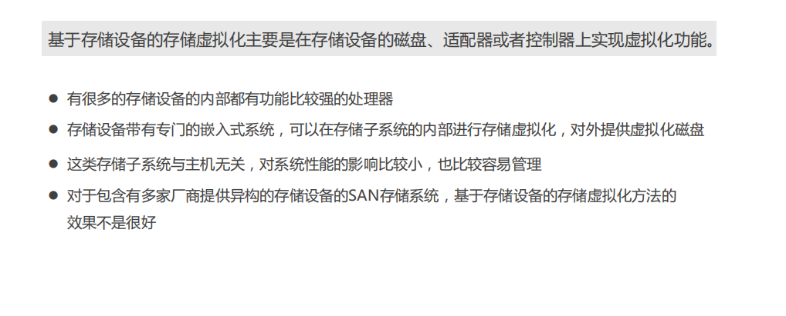
基于存储设备的存储虚拟化

Slide 7
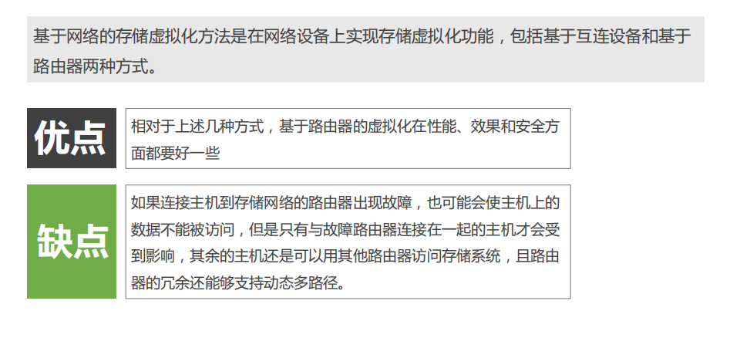
基于网络的存储虚拟化

